Slide 1

PROJET : VOTE PAR SMS

Slide 2

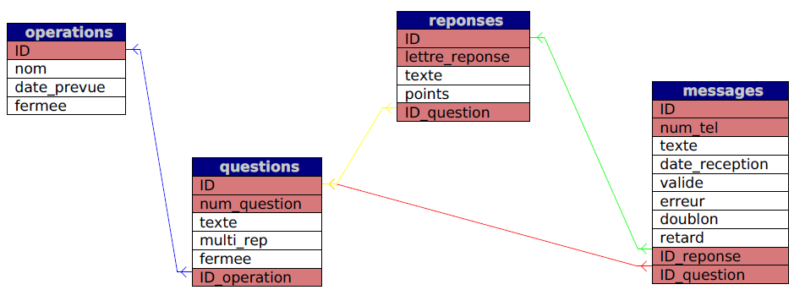
Base de données

Slide 3






Organisation fichiers
Poll-Web-Master
bootbox
bootstrap
operations
_exportees
page_accueil
page_questions
page_parametre
php
creation_db_poll
menu
menu
logo_final
bckg

Slide 4
Organisation fichiers (suite)
Organisation fichiers (suite)
Organisation fichiers
Page
images
ajax
css
js
php
Page

Slide 5
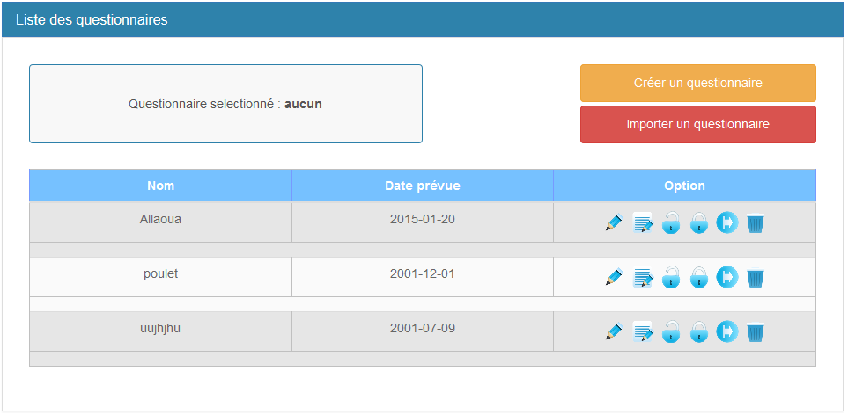
Description de la page ACCUEIL
Bouton pour modifier le questionnaire
Bouton pour modifier les question de ce questionnaire
Bouton pour ouvrir le questionnaire au vote
Bouton pour fermer le questionnaire au vote
Bouton pour supprimer le questionnaire
Bouton pour exporter le questionnaire

Slide 6
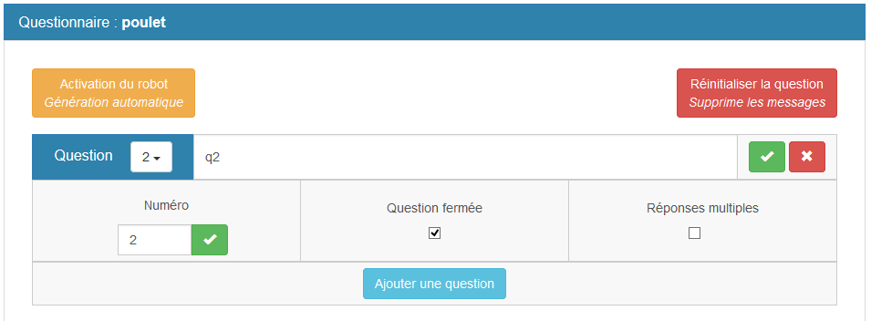
Description de la page QUESTIONS
Bouton pour valider le changement
Bouton pour supprimer la question
Bouton pour valider le changement de numéro

Slide 7
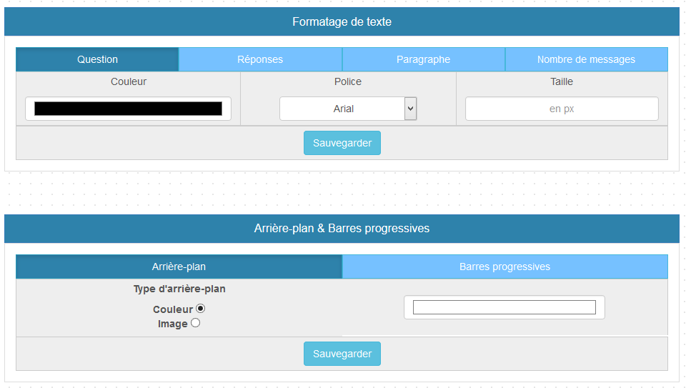
Description de la page PARAMETRE
Bouton pour changer de couleur
Bouton pour changer de taille en pixel
Bouton pour changer de police
Bouton pour choisir le type d'arrière-plan

